Slide 1

第3课 中国建立共和制的曲折历程

Slide 2
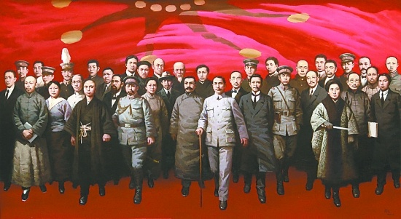

共和制：是“君主制”的对称。国家代表机关或国家元首由选举产生的一种制度。
就现代民主政治而言，共和是在自由、平等、民主和法治等现代政治理念基础上的共和，在法治国家就表现为宪政，也以称之为"宪政共和"。
——百度百科

Slide 3
教材分析
本课三个子目、两个主题。
第一个主题：旧式民主政治的确立及曲折发展历程（贯穿了1912到1949年）
第二个主题：中共在建国前后在建立、完善新式民主方面所进行的探索与努力（从1927-至今）
两个主题、两种民主是近现代中国人探索救亡图存的重要表现，二者有交集，也有对抗与替代，这是近代中国转型的重要体现

Slide 4
中国近代民主共和的曲折历程
南京临时政府至北洋政府统治时期
1912y
1913y
1919y
1924y
1926y
1928y
中华民国建立袁世凯上台
“宋案”二次革命
五四运动
国民大革命北伐
国共合作
东北易帜
建国、制宪、政党政治兴起，民主宪政奠基
镇压民主力量，政党政治名存实亡
北洋统治结束
实现形式上的统一
南北政权分立

Slide 5
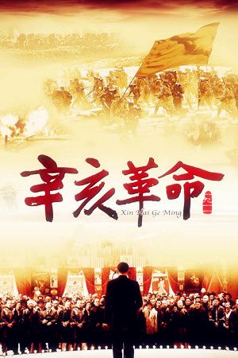
一、南京临时政府时期的政治制度
1、背景：
辛亥年，武昌发生的那点事，是一场意外，意外里的意外。这场意外，毁了一个王朝，像扳道岔一样，把古老的中国，扳到了另一个轨道上。
——张鸣《辛亥，摇晃的中国》

Slide 6
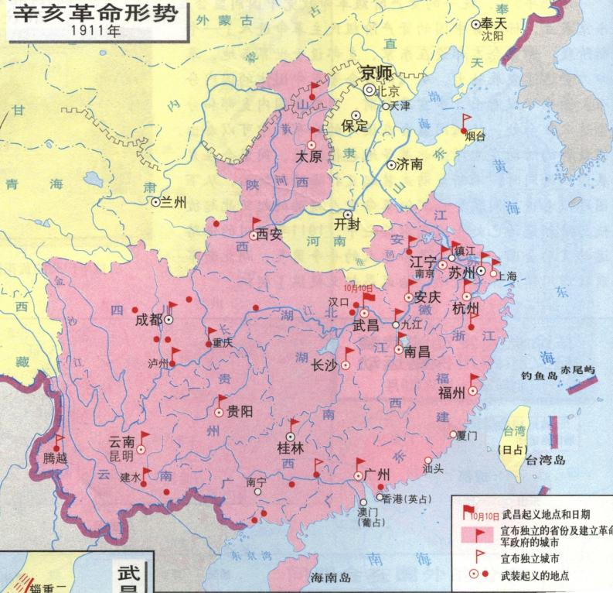















各省纷纷独立 十一月九日
十月十日 武昌起义
山西10.29
江苏11.5
陕西10.22
安徽11.8
湖北10.10
浙江11.5
四川11.27
江西10.31
湖南10.22
贵州11.4
福建11.9
云南10.30
广西11.7
广东11.9

Slide 7









清帝退位
123天
中华民国成立
十余省区独立
80天
占领武汉三镇
41天
2天
武昌起义

Slide 8
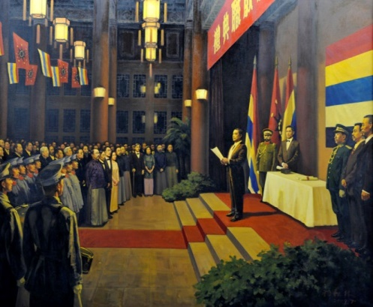

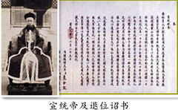
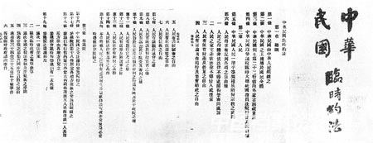
2、民主政治的奠基
1911.10.10
武昌起义
1912.1.1
孙中山当选为临时大总统
国旗 五色旗 五族共和
1912.2.12
1912.3.11

Slide 9
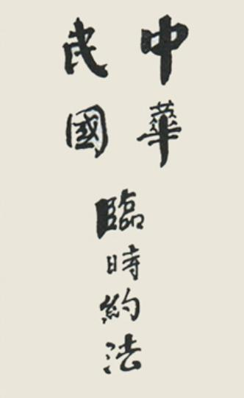
主权在民
中华民国之主权属于国民全体。
中华民国之立法权以参议院之。……临时大总统代表临时政府，总揽政务，公布律。……经参议院之同意，宣战媾和及缔结条约。法官独立审判不受上级官厅之干涉。
三权分立
责任内阁
国务员(国务总理、各部总长)于临时大总统提出法律案公布法律及发布命令时须副署之。
《临时约法》确立的政体与中国两千多年的君主专制政体有什么不同？

Slide 10
孙中山为什么赶在袁世凯任临时大总统第二天颁布《临时约法》？为什么将总统制修改为内阁制？如何看待这一政治体制的变革？
武昌首义一炬，呈燎原之势……独立各省市纷纷建立军政府或都督府。如江西、安徴、上海、广东等省市，领导权掌握在革命党人手中；福建、陕西、山西、云南等省，革命与立完党人联合掌权；江苏、浙江四川、广西等省宣布独立，只是改换了一下门庭，立宪党人和旧官僚联合掌权执政；湖南、贵州等省，财政权从革命党人转移到立宪党人和旧官僚手中。
——白钢《中国政治史》
《中华民国临时约法》 | 封建社会法律
主权在民
主权在君
自由平等，选举和被选举职权
封建等级、君为臣纲
三权分立、责任内阁制
君主独裁
Notes:
白钢《中国政治史》为改变这种各自为政的局面，辛亥革命必须朝着建立全国性民主政权的方向发展，才能彻底瓦解清朝的专制统治。

Slide 11
二、北洋政府时期的政治状态
1、近代政党的勃兴
在政党组织与党员问题上，民初各政党无严格的入党标准，各党员也不是以党义党纲择党。“惟思顿大弦以网多士，不问其人于党义有无会契，惟使之入吾彀，不得则加之以威，福之以利”。入党者，“罕复问党义是否为吾所心悦服，党之举措是否践行党义，贸然入之，以为酬应而已”。
——白钢《中国近代政治史》
辛亥革命后，政权的更迭与制度的骤变，使清末公开的或秘密的党会等诸多团体转而组建多个政党。中国同盟会等革命团体则公开采用政党组织，其它种种政党也相继产生，如自由党、社会党、国民公党等。综览民初政党数目，时人谢彬说“殆达三百有余，是为民国初年政党林立时代”。
——曲广华《政党与社团：辛亥后十年间中国社会组织结构之嬗变论析》

Slide 12
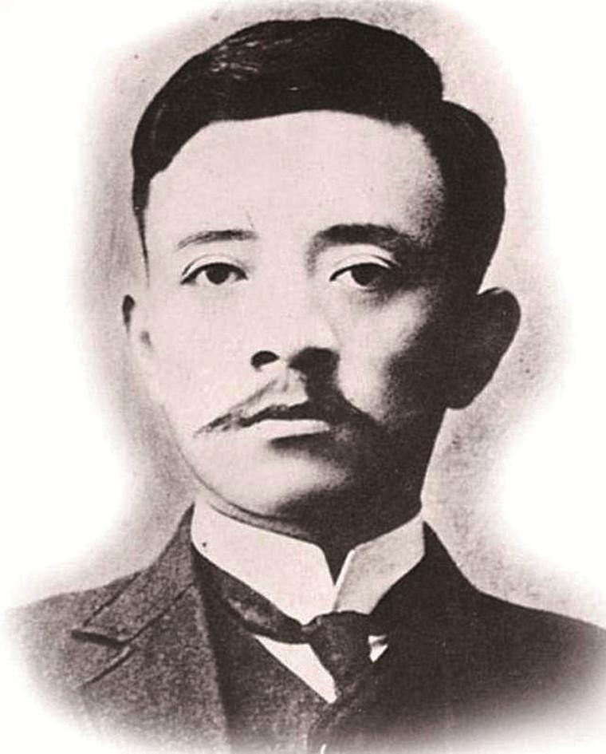
2、议会斗争及其失败
1）议会斗争
国民党与共和党、民主党、统一党时为“四大政党”。在第一届国会议员选举中、国民党众议员269，参议员123，计两院议席392；共和党175席；统一党、民主党各24席。
——白钢《中国近代政治史》
宋教仁(1882--1913)，中国"宪政之父"。
Notes:
宋教仁主张以“两党制”和“责任内阁制”建设共和政体-北洋军阀没有参与竞选——光绪三十二年(1906年)，曾一度回中国，企图在东三省建立反清政治力量，但不久就再次去日本。期间，根据其侦探结果编纂《间岛问题》一书，为清政府日后保护图们江间岛地区做了有力证据

Slide 13
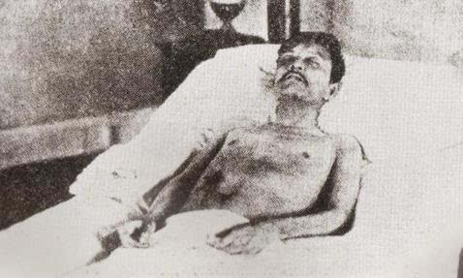
2）“宋案”的爆发
“作公民保障，谁非后死者。为宪法流血，公真第一人”。
——孙中山
Notes:
1913年3月22日，经过两天的抢救，宋教仁终因伤势过重而去世。在随后的3个月内，风云突变。一方面，袁世凯以证据不足为名，拒绝让涉案嫌疑人赵秉钧出庭作证。随后又绕开国会 ，从五国银行进行“善后大借款”。另一方面，孙中山则暗中联络各地准备进行“武力讨袁”。张耀杰认为 ，宋教仁毕生追求的宪政民主，在因他死而引发的“二次革命”后彻底断送。从“依法办事”到武装暴动

Slide 14
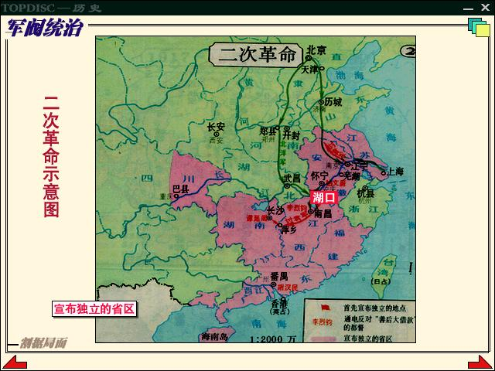
3）二次革命
宋案发生后，国民党一方面在国会里施加压力，一方面在加紧准备武装斗争，还通过报纸进行舆论造势。一时间，南北双方紧张关系日益加剧。1913年6月，袁世凯下令解除了江西都督李烈钧等多名南方高官的军政大权。随后在孙中山等人动员下，李烈钧等人在江西宣布“二次革命”。
Notes:
现在我们说是二次革命，但当时的舆论大都称之为"孙黄叛乱"，不论宋教仁是不是袁世凯杀的，国民党都不应该发动武装暴动，这违背了他们自己的政治理念，也让当时很多人对国民党失去了信心，觉得他们只会搞破坏。

Slide 15
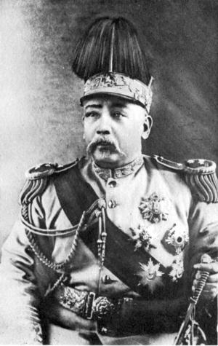
4）政党政治失败
选举袁世凯为大总统
驱逐国民党议员
解散国会
政党政治失败

Slide 16
民初政治之反思
现在很清楚摆在外面的，就是武人势力的局面。至于说到助长这种武人势力的原因，不能不责备革命先辈，他们无论如何，不应用二次革命那种手段。二次革命实在是以武力为政争的开端……武人的威权从此一步一步地增长，到现在而达极点。
——梁漱溟
“吾国现在之政治社会，决无容政治团体活动之余地”……“吾深觉政治之基础恒在社会，欲应用健全之政论，则于论政以前更当有事焉。而不然者，则其政论徒供刺激感情之用，或为剽窃干禄之资”。
——梁启超：《吾今后所以报国者》，《梁启超选集》
当议会斗争达不到架空甚至剥夺袁世凯总统职权的政治目的时，退出中华民国已经初步建立的民主立宪的制度框架，单方面挑起、发动号称“二次革命"的国内战争，便成为孙中山、黄兴、陈其美等人最后的选择。
——白钢《中国政治史》
对于政党竞争，民初政党不遵循正当途径，“若惟以灭蹙他党为惟一之能事，鸷卑劣之手段，无所不至”。在这种党争之下，“政党之分野，不以主义而以地方入士之意见”。民初政党在参与国会选举中，“其假手于金钱及威力之干涉者什而八九”，政党对于其政务研究，“莫或从事焉，即有此机关，亦同虚设”。
——白钢《中国近代政治史》
Notes:
民初政治之反思严复

Slide 17
中国近代民主共和的曲折历程
南京国民政府统治时期
1927y
1928y
1937y
1945y
1946y
1948y
1949y
宁汉合流
国民党“训政”开始
抗战胜利
全面内战爆发
国民党召开“国民大会”
国民政府覆灭
七七事变
十年对峙时期
抗日战争时期
解放战争时期

Slide 18
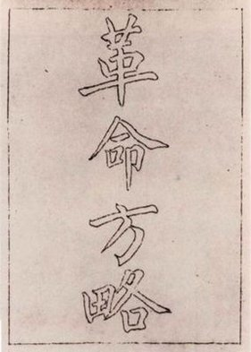
三、国民政府时期的曲折历程
1、“训政”含义
我中国人民久处于专制之下，奴性已深，牢不可破，不有一度之训政时期以洗除其旧染之污，奚能享民国主人之权利?
——孙中山
1906 年，孙中山主持制定了《革命方略》，规定革命后要经过“军法之治”、“约法之治”，然后达到与一般民主共和国家相同的“宪法之治”。

Slide 19
2、训政的实行
1）政治架构
训政纲领:
第一条 中华民国于训政时期开始，由中国国民党代表大会，代表国民大会，领导国民行使政权。
第三条 依照总理建国大纲所定选举、罢免、创制、复决四种政权，应训练国民逐渐行使，以立宪政之基础。
第四条 治权之行政、立法、司法、考试、监察五项，付托于国民政府总揽而执行之，以立宪政时期民选政府之基础。
——选自中央训练团编:《中华民国法规辑要》第一册，1941年版

Slide 20
国民党总裁
所有军政训政，一切权力皆由党集中，由党发施。政府由党负其褓母之责，故由党指导，由党拥护，在人民未经政治训练及未完全了解实行三民主义以前，唯有党能代表全国人民负建国之大任。
——《国民党训政大纲说明书》
五院制国民政府并非五权分立，而是平行五院之间的分工。据《国民政府组织法》，国民政府由五院组成……五院对所管事项的审核、监督，对国民政府负责….五院之间没有通过“反对权”来防止其他机关越权侵犯的制衡关系。
——张皓《中华民国史》
中国国民党全国代表大会
中国国民党中央执行委员会政治会议
国民政府
考试院
立法院
行政院
司法院
监察院
教育部
内政部
财政部
外交部
司法部
军事部

Slide 21
2）民众训练
在1928年5月正式成立的民众训练委员会直属于中央执行委员会，为民众训练之党内最高领导机构。在中央党部还设有中央训练部，掌管党义教育、党员训练、民众训育及童子军训育等事务……国民党所忌惮的是革命式的民众动员，易于超出掌控。由“运动”改为“训练”，是强调在国民党的主义和组织引导之下，训练民众为党治的基础。
——魏文享《“党规”与“国法”：国民党民众组训体系中的社团制度分析》，华中师范大学学报（人文社会科学版），2014年3月

Slide 23
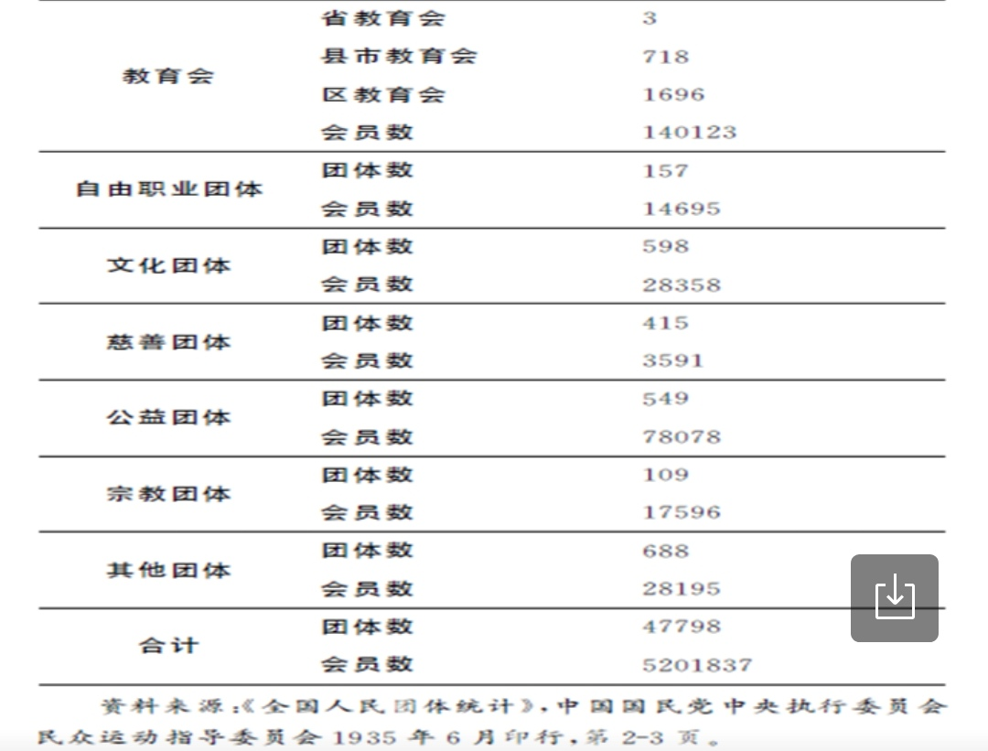
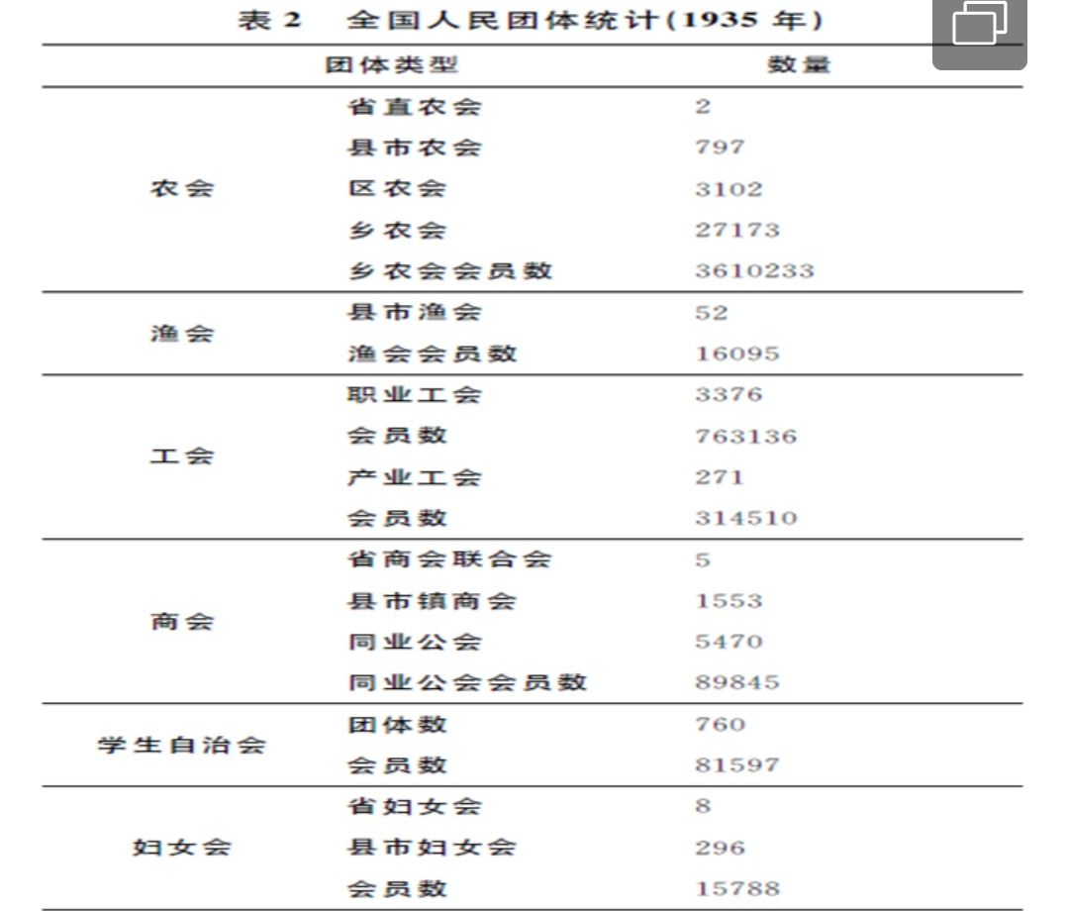
3）训政的评价
专制

Slide 24
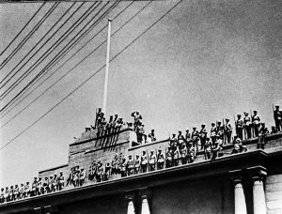
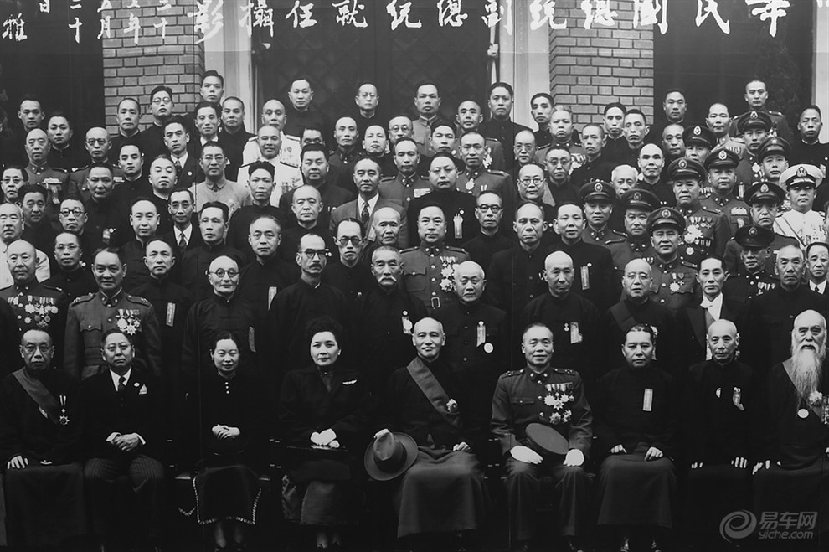
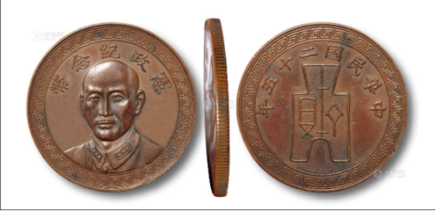
3.“宪政”及其失败
Notes:
3.“宪政”及其失败

Slide 25
课后反思
对于落后民族，现代化是一种为着民族利益的命运而被迫进行的选择……现代化按照自身的规定，必然要求民主化。而对于一个落后民族，当大多数人们还不善于用世界眼光看待自己的历史处境时，进行的现代化本质上只能时一种强制，这是一个深刻的二律背反。
——钱乘旦《走向现代国家之路》P342
路在何方？

